Slide 1
المراجعة:أ. جمعه شعيب | الإعداد : فاطمة عبدالله احمد | ادراك وقت بدء العمل وانتهائه رقم الهدف :( 981 ) | الهدف
الفئة العمرية: 14-15سنوات | مستوى الشدة: متوسطة | فئة الإعاقة : الاعاقة الذهنية | بيانات الهدف
درس عن الوقت قرر حمد ان يعزم صديقه خليفه الى منزله وان يفاجئه بحفله بسيطة بسبب نجاح خليفه في المدرسة, ذهب حمد الى بيت خليفه واخبره أن يحضر الى منزله غدا حتى يحتفلان , فرح خليفه جدا وقال سوف احضر بالتأكيد, وقال لصديقه حمد متى سوف تبدا الحفلة, قال حمد في تمام الساعة الخامسة مساء, قال خليفه حسنا, في اليوم التالي استيقظ حمد في تمام الساعة الثانية عشرا مساء , استيقظ وهو كسول , قال في داخله سوف انام ساعه أخرى ثم سوف اذهب لأشتري أغراض الحفلة, نام حمد نوما عميقا, استيقظ حمد على صوت جرس المنزل , واذا يرى ساعته بانها الساعة الخامسة, ولقد خجل من نفسه ولم يستطع فتح الباب خليفه . مشاهدة فيديو عن ادارة الوقت: https://www.youtube.com/watch?v=sBE4m6ZqaU0 الأنشطة الصفية: 1-يقوم الطالب ببناء برج من الاكواب البلاستيكية بالوقت المحدد. وبعد انتهائه من بناء البرج يطلب معلم من الطالب بترتيب الاكواب البلاستيكية قبل الانتهاء من الحصة 2- يطلب معلم من الطالب بإدخال الكرات الملونة بالمربع المخصص لها , وبالوقت المحدد. 3- يطلب معلم من الطالب كتابة يومياته عندما يستيقظ من نومه حتى وقت نومه. 4-يطلب معلم من الطالب يصنف الأشياء على حسب ألوانها بالوقت المناسب. 5- ربط ادارة الوقت بالتربية الاسلامية – اطلب من الطالب يوصل الوقت بحسب الصلوات الخمسة . |  |  | كتاب الطالب

Slide 2
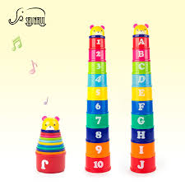
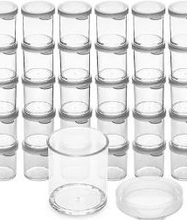
تمارين 1-
يقوم الطالب ببناء برج من الاكواب البلاستيكية بالوقت المحدد
بعد الانتهاء من بناء البرج يقوم الطالب بترتيب الاكواب البلاستيكية قبل الانتهاء من الحصة.

Slide 3
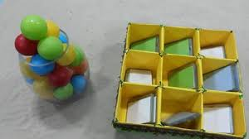
2- بإدخال الكرات الملونة بالمربع المخصص لها , وبالوقت المحدد.

Slide 4
4-ان يتمكن الطالب من تصنيف الأشياء على حسب ألوانها بالوقت المناسب.

Slide 5
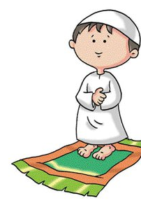
5- يوصل اوقات الصلاة بحسب الوقت
5:00 ص
12:30 م
3:50 م
8:30م
7:10 م
صلاه العشاء
صلاه العصر
صلاه الفجر
صلاه الظهر
صلاه المغرب

Slide 6
الحصة الدراسية: الهدف الرئيسي هو :- أن يدرك الطالب أهمية وقت بدء العمل وانتهائه. -أن ينظم الطالب الأغراض التي يستخدمها بعد الانتهاء منها. تشغيل الفيديو الخاص بالدرس في كتاب دليل الطالب شرح قصة عن ادارة الوقت في كتاب دليل الطالب عمل انشطة صفيه مع الطالب الموجودة في دليل كتاب الطالب عمل نشاط اضافي: تدريب وتعلم اوقات النشاط الرياضي: ان يمرر الطالب كرة من صندوق الى صندوق اخرى بوقت المحدد النشاط الفني: يطلب معلم من الطالب بصنع شكل الساعة من صلصال النشاط الموسيقى: يقوم الطالب بإدخال الكرات المونة بالبوكس المناسب مع الموسيقى | دليل للمعلم
طلب من الاسرة يكتب طالب يومياته قبل النوم بمساعدة منهم | الواجب المنزلي
1- مشاهدة فيديو عن ادارة الوقت في كتاب دليل الطالب 2- تحميل برنامج 4.do لتنظيم الوقت وكتابة المهام اليومية. | تمارين الكترونية
متوسط: ان يستطيع الطالب تعرف على اوقاته اليومية (صباح , مساء، ظهر )، جيد: ان ينظم طالب يومه بمساعدة شكل البالغ ، مرتفع: يان ينظم طالب يومه بدون مساعدة وان يمسى طالب الاوقات يومياته | التقييم

Slide 7
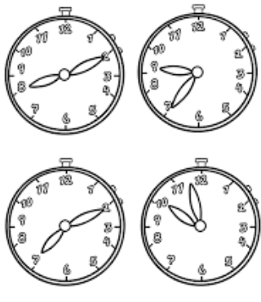
نشاط اضافي-تدريبات تعليم الطالب على الاوقات.

